Slide 1

TOÁN 1

Slide 2
Bài 10
PHÉP CỘNG TRONG PHẠM VI 10

Slide 3

Sách Toán_trang 60

Slide 4
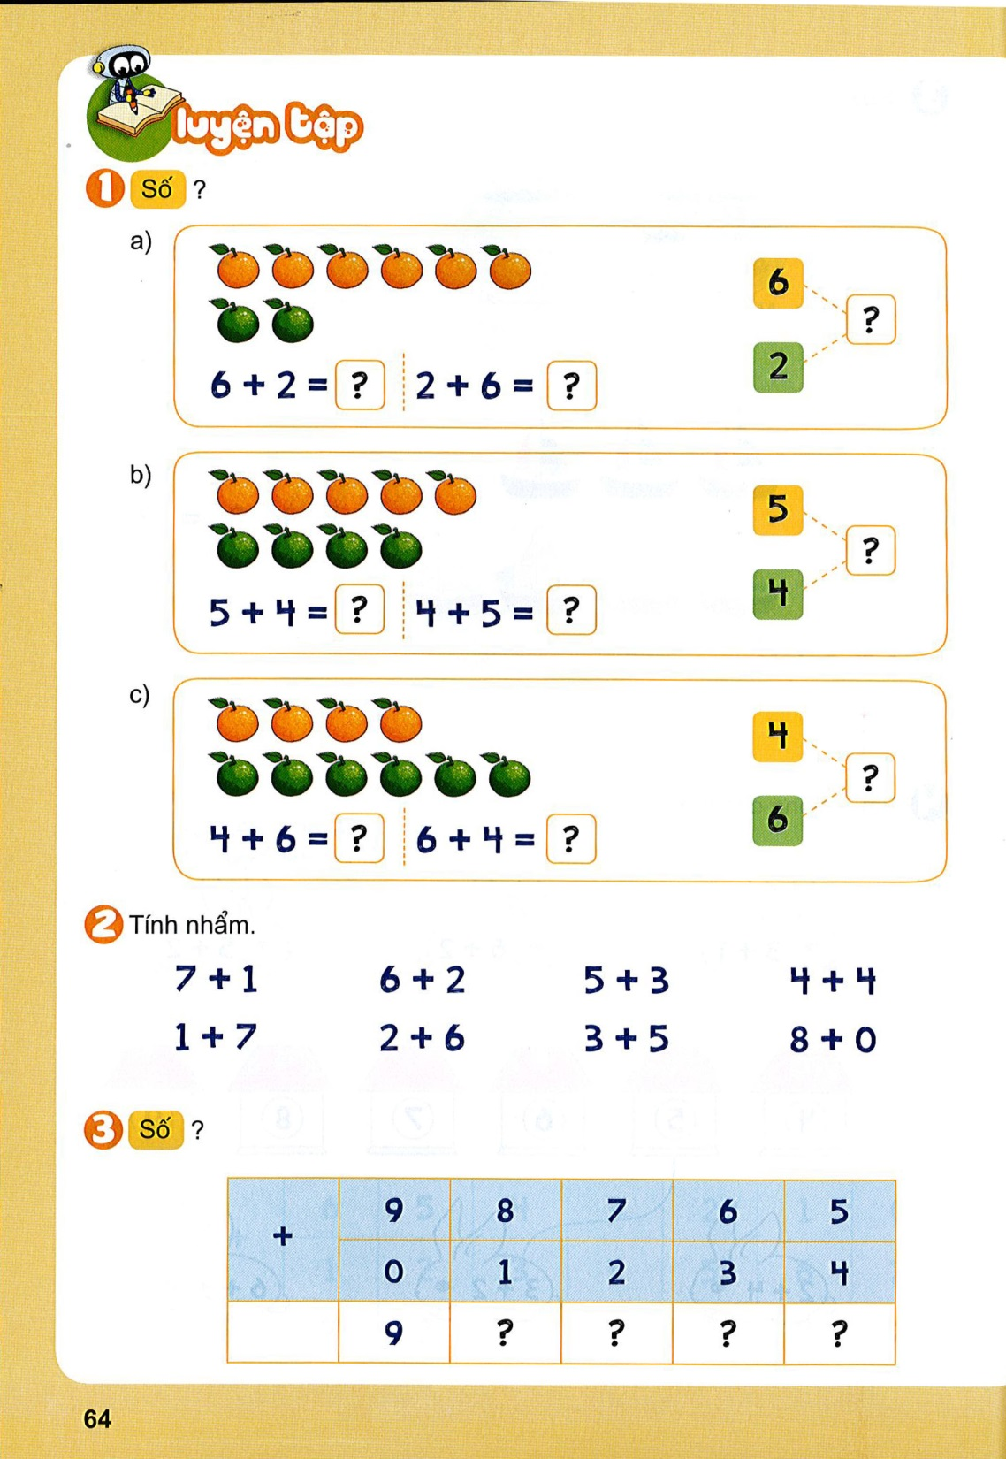
1
Số
a)
6
?
8
2
6
+
2
=
?
2
+
6
=
?
8
8

Slide 5

b)
5
?
9
4
5
+
4
=
?
4
+
5
=
?
9
9

Slide 6
c)
4
?
10
6
?
?
4
+
6
=
10
6
+
4
=
10

Slide 7








Tính nhẩm
2
7 + 1 = 8
6 + 2 = 8
1 + 7 = 8
2 + 6 = 8
5 + 3 = 8
4 + 4 = 8
3 + 5 = 8
8 + 0 = 8

Slide 8

3
Số?
+ | 9 | 8 | 7 | 6 | 5
 | 0 | 1 | 2 | 3 | 4
 | 9 | 9 | 9 | 9 | 9

Slide 9
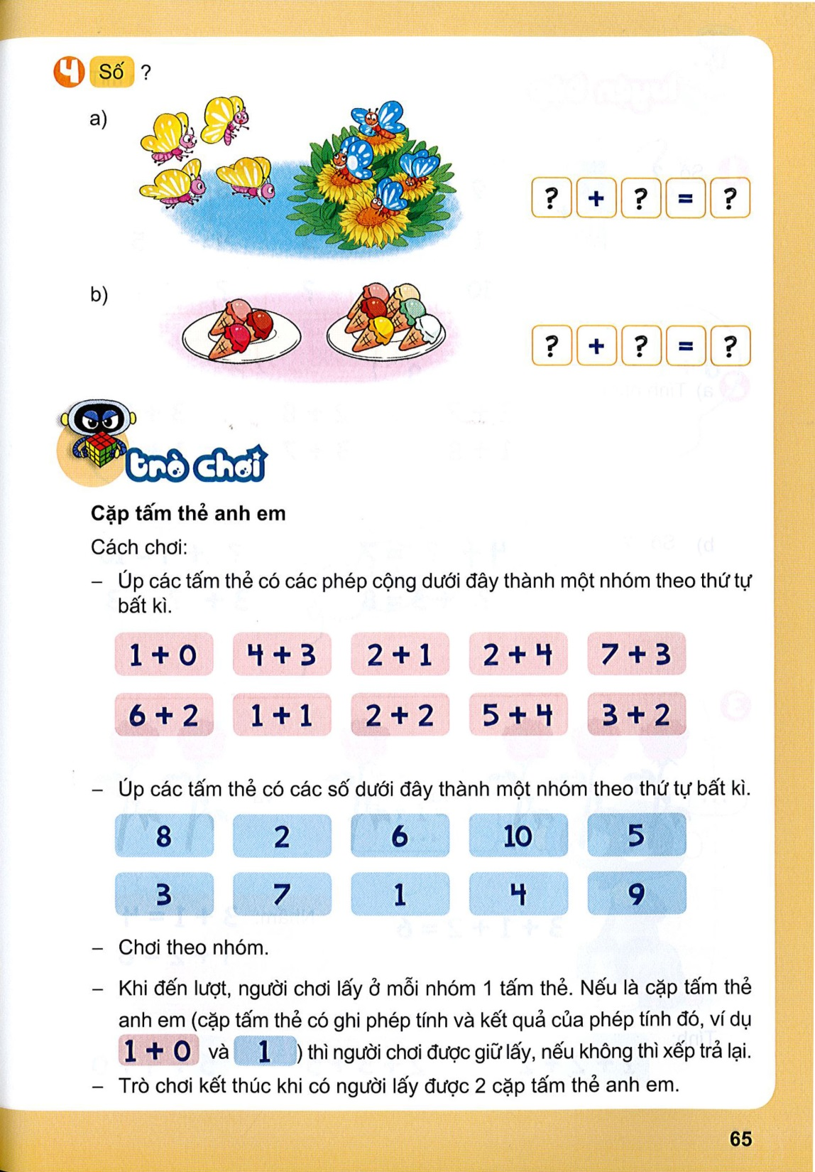
4
Số?
?
4
+
?
4
=
?
8
?
3
+
?
6
=
?
9

Slide 11

Củng cố - Dặn dò

Slide 12

Tạm biệt các bạn!
Tạm biệt các bạn!

